Slide 1
Toplumsal Duyarlılık Projesi
İnternet Kullanım Alışkanlıkları ve Çözüm Önerileri
GRUP NETKOLİK

Slide 2
GRUP NETKOLİK
DANIŞMAN: Dr. SERKAN İŞGÖREN
ÖMER FARUK TÜRKOĞLU
ELİF İLHAN
NURGÜL YÜCE
ZEYNEP ÖZKOCACIK
RECEP ÇAĞIRICI
ZÜLAL BÖLÜKBAŞ
ONUR ARAT
AZAT AYTİN
MEHMET EMİN ATAMAN
NAZLI KAHRAMAN
MAY KHEDER

Slide 3
FOTOĞRAF

Slide 4
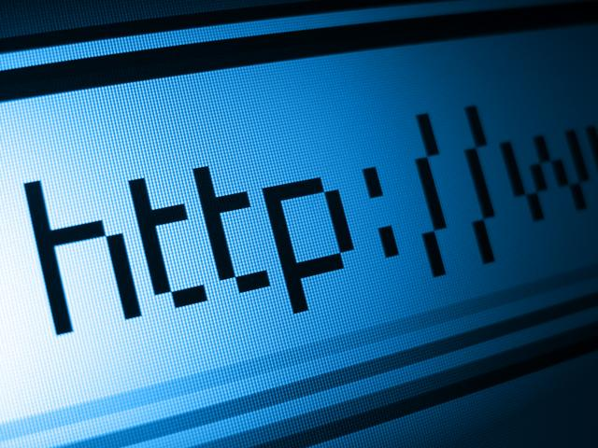
İNTERNET
İnternet, kişilerin kitleleri etkileyip akım yaratabileceği, saklamayı imkansız, paylaşmayı sınırsız kılan bir iletişim ağı, “hız”, “özgürlük”, demokrasi” kavramlarını yeniden tanımlayan ve bu kavramlarla özdeşleştirilen çok boyutlu ve
çok fonksiyonlu günümüzün parlayan mecrası..

Slide 5
AMACIMIZ
Öğrencilerinin internet kullanım alışkanlıklarının saptanması,
İnternet kullanımındaki aşırılıkların farkına vardırılması
Çözüm önerileri

Slide 6
ÇALIŞMALARIMIZ

Slide 7
ÇALIŞMALARIMIZ

Slide 8
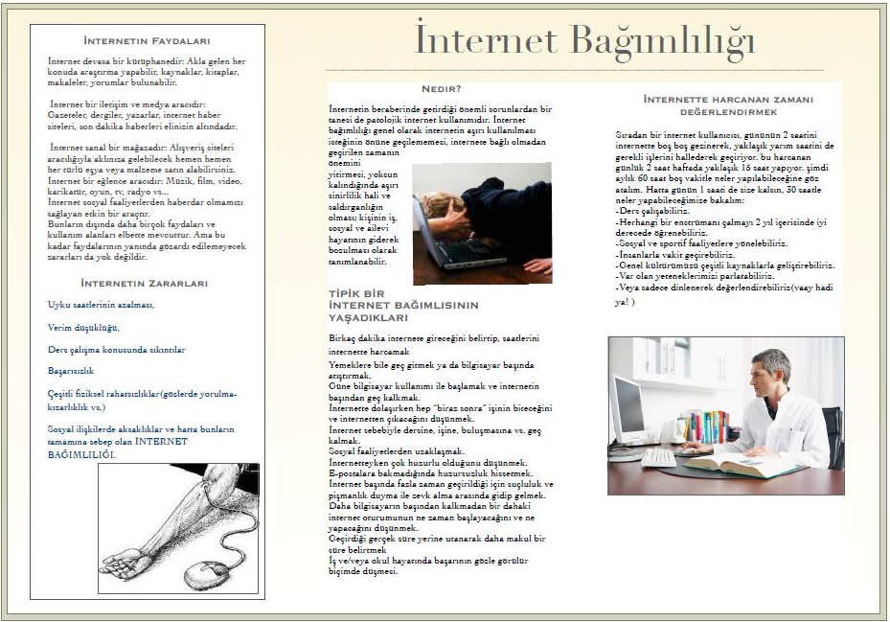
ÇALIŞMALARIMIZ

Slide 9
NE YAPTIK?
Tıp fakültesi öğrencilerinin internet kullanım alışkanlıklarını öğrenmek için anket düzenledik.
Anket sonrası internet, internet bağımlılığı ve internete alternatif aktiviteler ile ilgili bilgilendirme broşürü dağıttık.

Slide 16
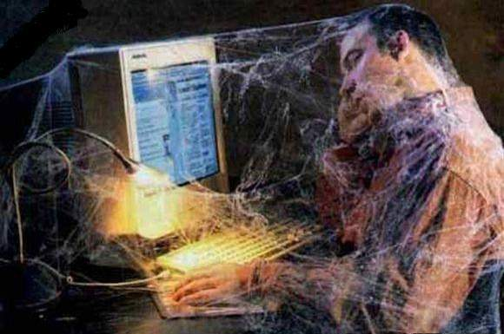
İnternet Bağımlılığı
İnternetin beraberinde getirdiği önemli sorunlardan bir
tanesi de patolojik internet kullanımıdır. İnternet
bağımlılığı genel olarak internetin aşırı kullanılması
isteğinin önüne geçilememesi, internete bağlı olmadan
geçirilen zamanın
önemini
yitirmesi, yoksun
kalındığında aşırı
sinirlilik hali ve
saldırganlığın
olması; kişinin iş,
sosyal ve ailevi
hayatının giderek
bozulması olarak
tanımlanabilir.

Slide 17
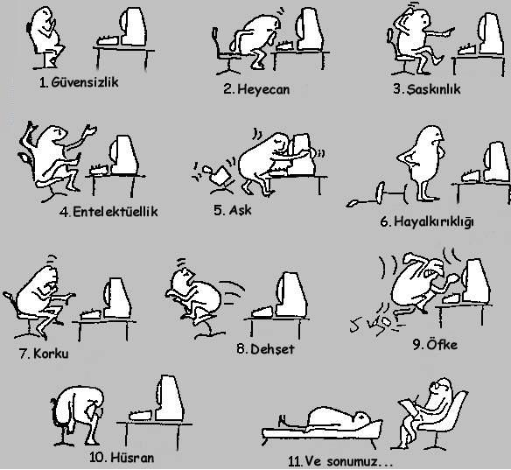
İnternet Bağımlılığı
İnternet üzerinden oynanan oyunlar, müdavimlerini bağımlı hale getirebiliyor. Bilgisayar başından günlerce kalkmayıp, uyuyanlar bile bulunuyor. İnsanlar artık bilgisayarlarla yaşıyor. Uzmanlara göre, bağımlılıkları ileri seviyeye ulaşanların, hastaneye yatıp tedavi olmaları gerekiyor. Hatta İnternet bağımlılarının tedavileri için Bakırköy Ruh ve Sinir Hastalıkları Hastanesi’nde İnternet Bağımlılığı Polikliniği açıldı.

Slide 18
Bir internet bağımlısı ne yapar?
Birkaç dakika internete gireceğini belirtip, saatlerini internette harcar.
Yemeklere bile geç kalır ya da bilgisayar başında atıştırır.
Güne bilgisayar kullanımı ile başlar ve internetin başından geç kalkar.
İnternette dolaşırken hep “biraz sonra” işinin biteceğini ve internetten çıkacağını düşünür.
İnternet sebebiyle dersine, işine, buluşmasına vs. geç kalır.
Sosyal faaliyetlerden uzaklaşır.
İnternetteyken çok huzurlu olduğunu düşünür.
E-postalara bakmadığında huzursuz hisseder.
İnternet başında fazla zaman geçirdiği için suçluluk ve pişmanlık duyma ile zevk alma arasında gidip gelir.
Daha bilgisayarın başından kalkmadan bir dahaki internet oturumunun ne zaman başlayacağını ve ne yapacağını düşünür.
Geçirdiği gerçek süre yerine utanarak daha makul bir süre belirtir.
İş ve/veya okul hayatında başarının gözle görülür biçimde düşer.

Slide 19
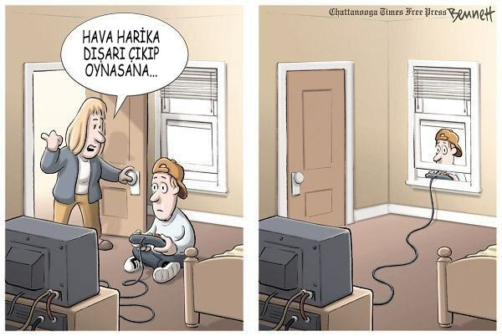
Peki Ne Yapalım?

Slide 20
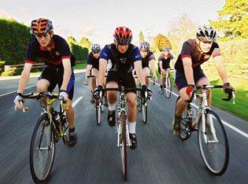
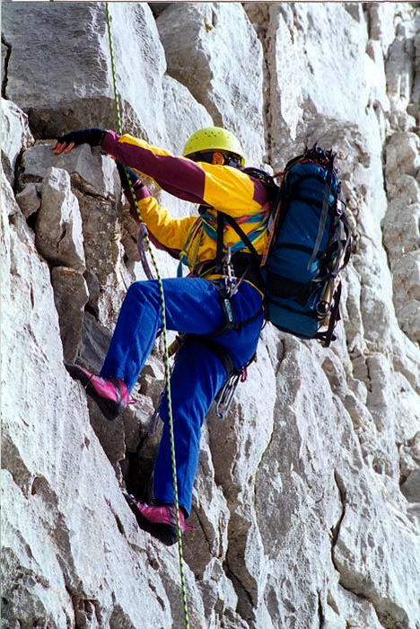
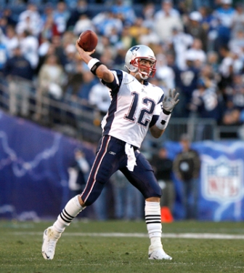
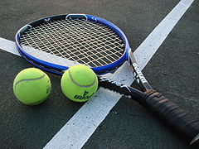

Slide 21
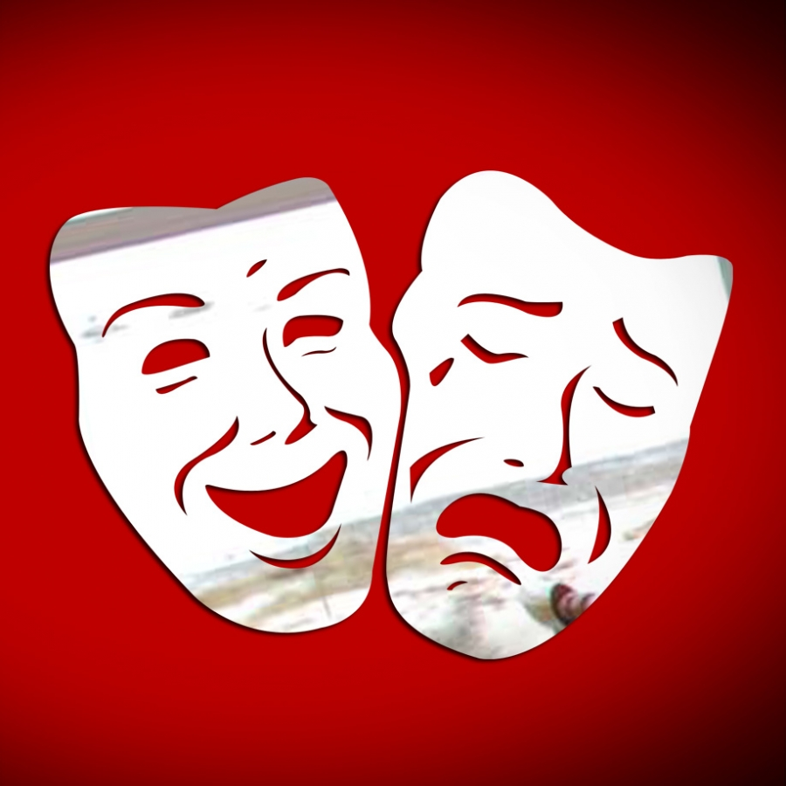

Slide 22
BİZİ DİNLEDİĞİNİZ İÇİN TEŞEKKÜRLER

